Slide 1
Владимирский государственный университет
Институт информационных технологий и радиоэлектроники
КАФЕДРА
ИНФОРМАЦИОННЫХ СИСТЕМ И ПРОГРАММНОЙ ИНЖЕНЕРИИ

Slide 2
Кафедра ИСПИ
СПО:
09.02.04 – «Информационные системы (по отраслям)»
09.02.07 – «Информационные системы и программирование»
Магистратура:
09.04.02 – «Информационные системы и технологии»
09.04.04 – «Программная инженерия»
Бакалавриат:
09.03.02 – «Информационные системы и технологии»
09.03.04 – «Программная инженерия»
Аспирантура:
19.06.01 (05.13.01) –
Информатика и вычислительная техника

Slide 3
Профессии
Программист
Руководитель разработки программного обеспечения
Администратор баз данных
Специалист по тестированию в области ИТ
Архитектор программного обеспечения
Системный аналитик
Специалист по информационным системам
Руководитель проектов в области ИТ
Менеджер продуктов в области ИТ
Менеджер информационных технологий
Специалист по информационным ресурсам
Специалист по технической документации в области ИТ

Slide 4
Изучаемые технологии и языки

Slide 5
Научные направления
Автоматизация и информатизация
производств и организаций
1
2
Программирование мобильных приложений
3
Гибридные информационные системы
Интеллектуальные системы
поддержки принятия решений
4
5
Компьютерная графика и веб-дизайн

Slide 6
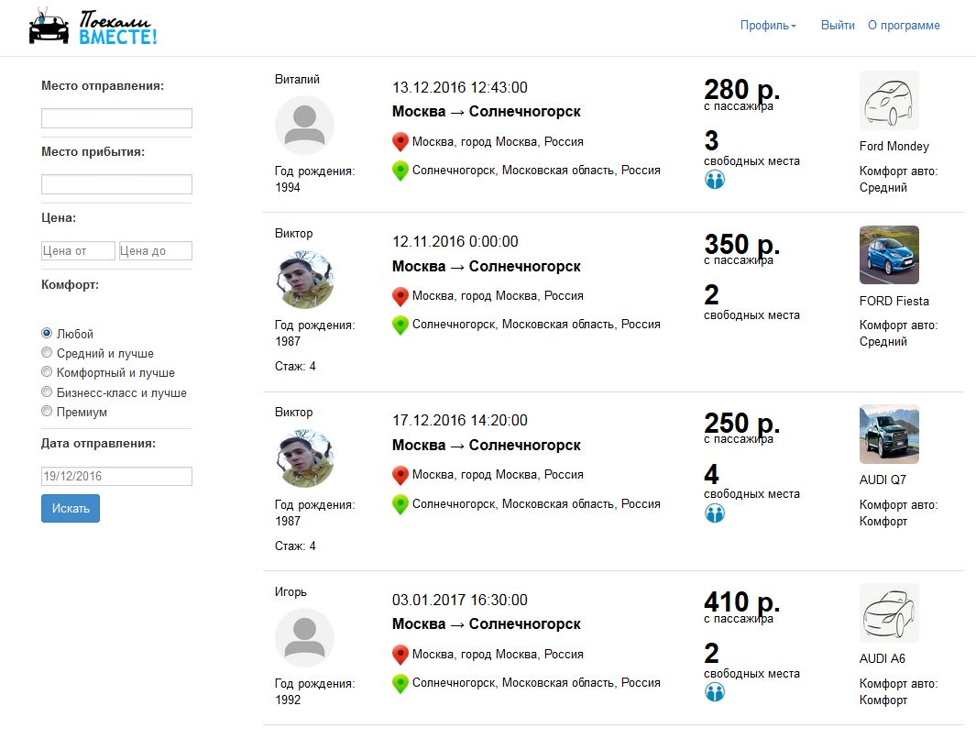
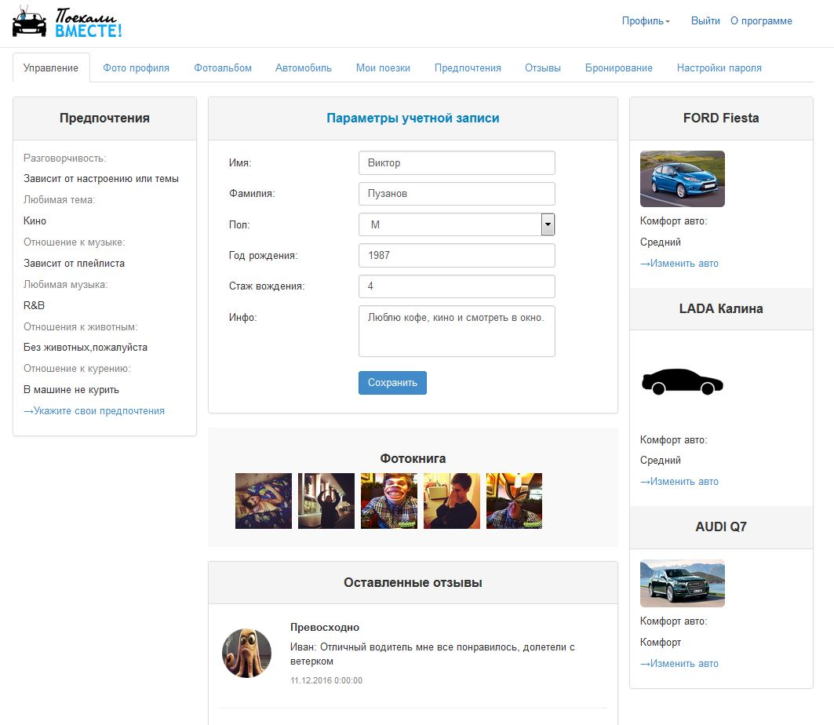
Разработка на ASP.NET

Slide 7
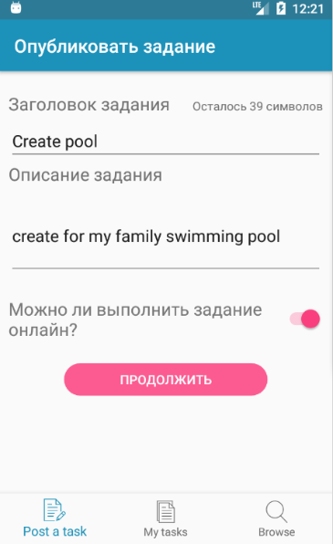
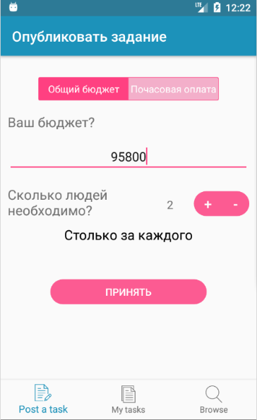
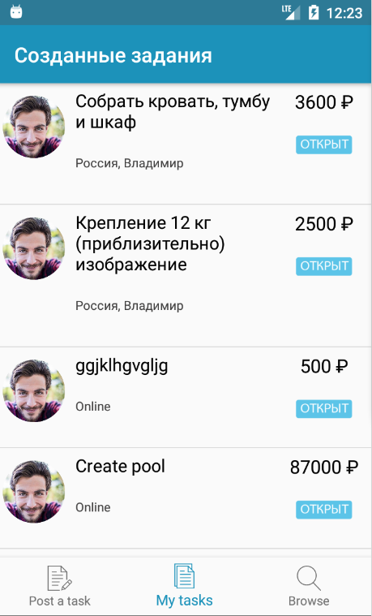
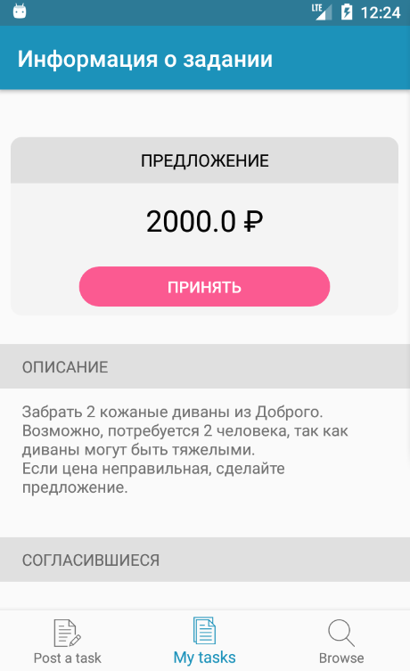
Разработка под Android

Slide 8
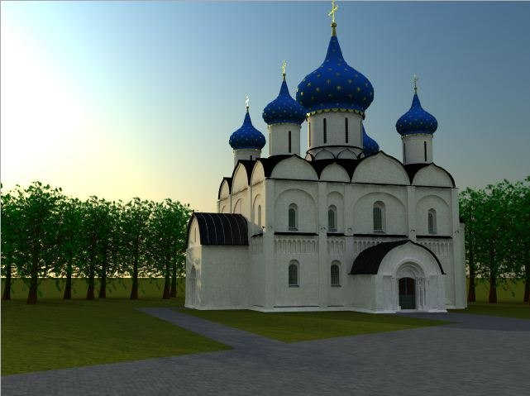
Трехмерное моделирование и дизайн

Slide 9
Участие в конкурсах и соревнованиях по IT- технологиям

Slide 10
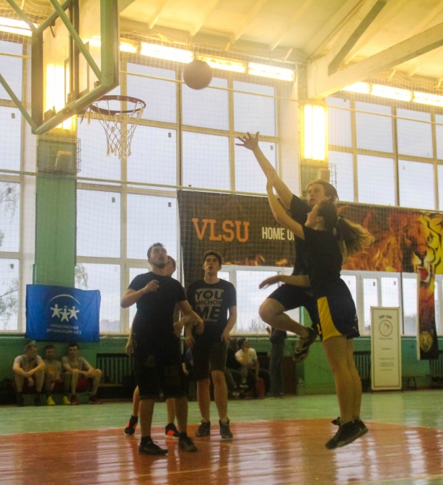
Активная студенческая жизнь

Slide 11
Контактная информация
Кафедра Информационных систем
и программной инженерии
Институт информационных технологий
и радиоэлектроники
Владимирского государственного университета
Тел.: 479-833, 479-977 кафедра ИСПИ
Е-mail: isim@vlsu.ru
Сайт кафедры: http://www.isse.cdo.vlsu.ru

